Slide 1
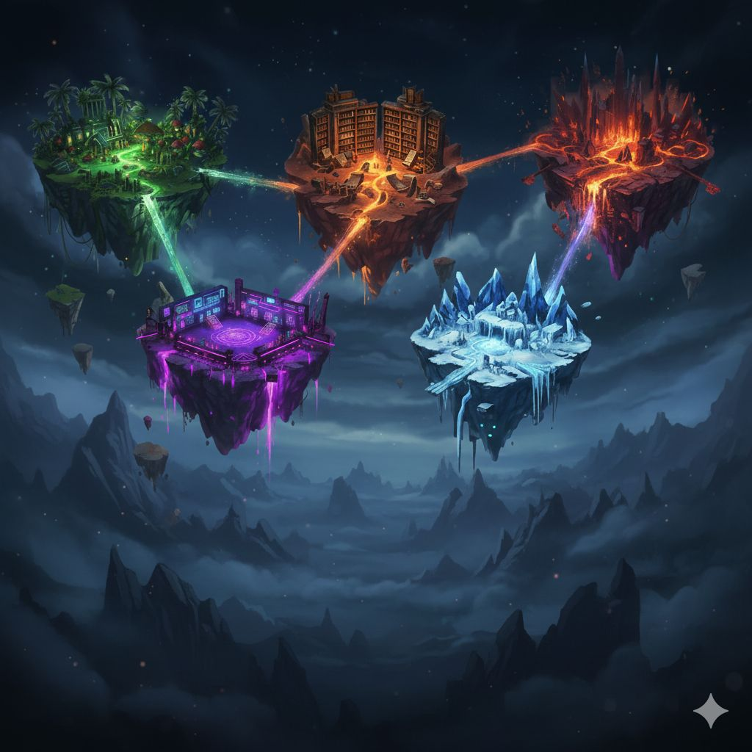



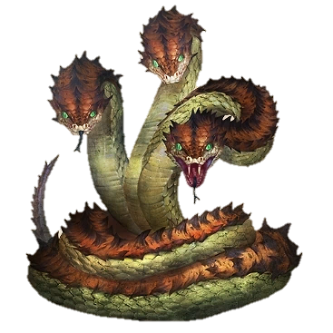
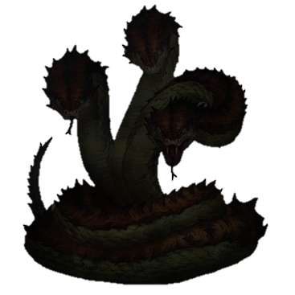
BEYOND THE SCREEN
2° revisione
BEYOND THE
SCREEN
TEAM 11
Giada Napoli (0771315)
Giulia Maltese (0771372)
Mattia Militello (0785287)

Slide 2
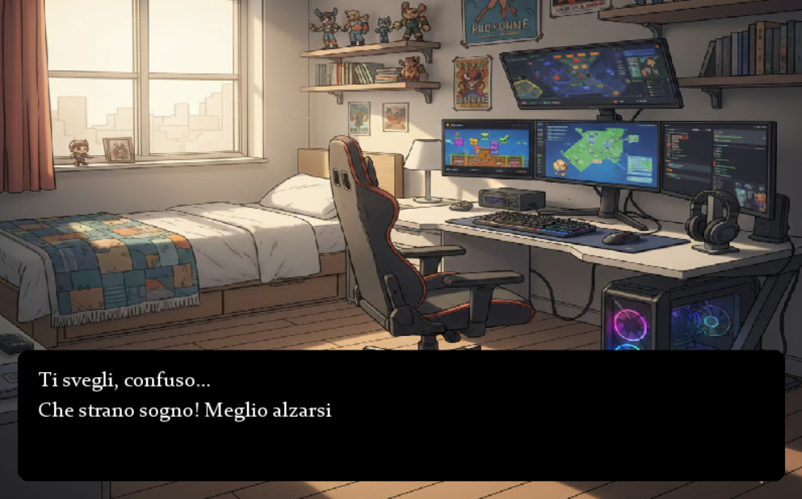
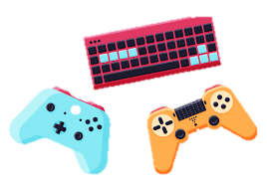
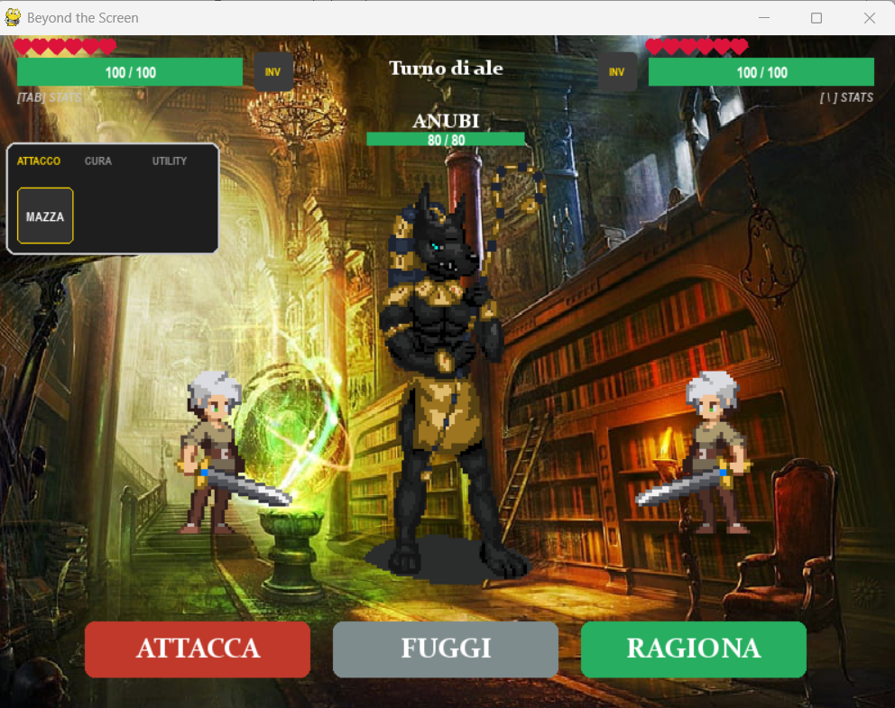
Recap Gioco
Ingresso nel gioco simil Jumanji.
Il player ha 3 abilità: danno, furtività e intelligenza.
Le diverse scelte influenzano la morale del personaggio.
Il player deve affrontare per ogni livello un nemico diverso con delle proprietà singole.
Livelli che vanno ad aumentare di difficoltà.
Armi che cambiano ad ogni livello.

Slide 3

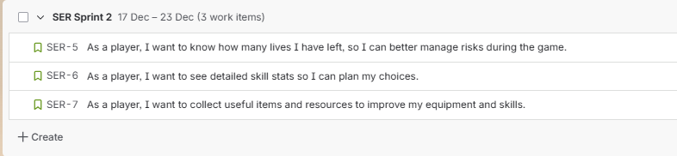
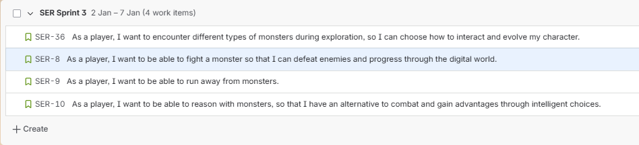
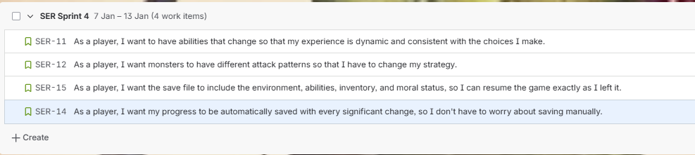
SPRINT SU JIRA
"Monitoraggio Risorse e Potenziamento"
"Dinamiche di Incontro e Combattimento"
"Persistenza e Evoluzione del Mondo"
Link Jira

Slide 4
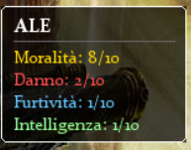
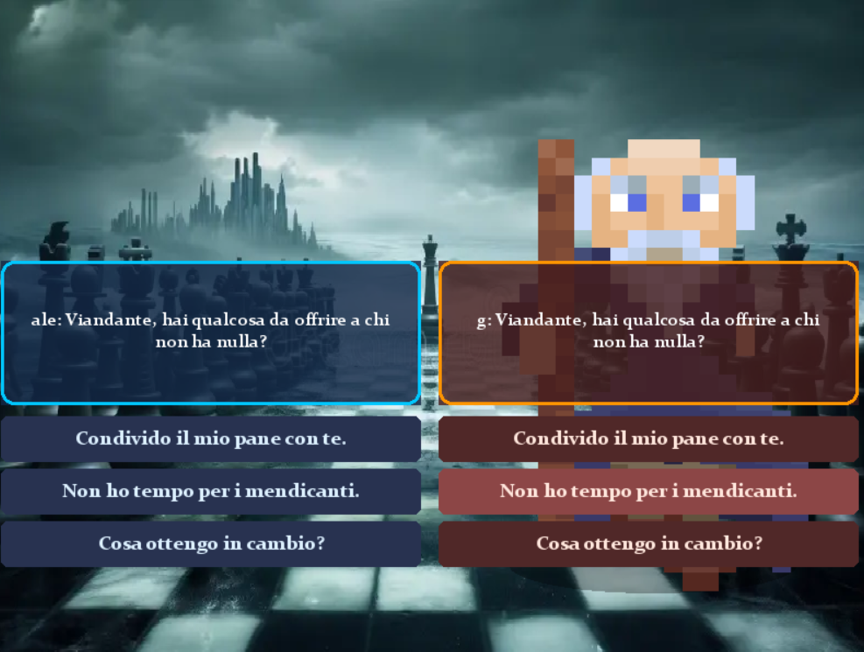
Obiettivo di questi sprint
Sistema Evolutivo delle Statistiche: Implementazione delle quattro abilità core (Danno, Furtività, Intelligenza e Moralità) con logica di crescita dinamica basata sulle scelte del giocatore.
-Gerarchia dei Nemici (Factory Method): Creazione di una struttura scalabile per i Boss (Goblin, Anubi, Chica, Yeti, SerpenteTreTeste), ognuno con statistiche e comportamenti di attacco unici.
-Gestione Equipaggiamento (Abstract Factory): Sviluppo di un sistema di generazione oggetti diviso per livelli, che include intere famiglie di Armi, Pozioni e Armature calibrate sulla progressione del gioco.
-Interazioni NPC e Dialoghi Cooperativi (Factory Method): Creazione di un sistema di incontro con personaggi non giocanti che permette a entrambi i player di compiere scelte morali divergenti che influenzano lo stato del gioco.

Slide 5
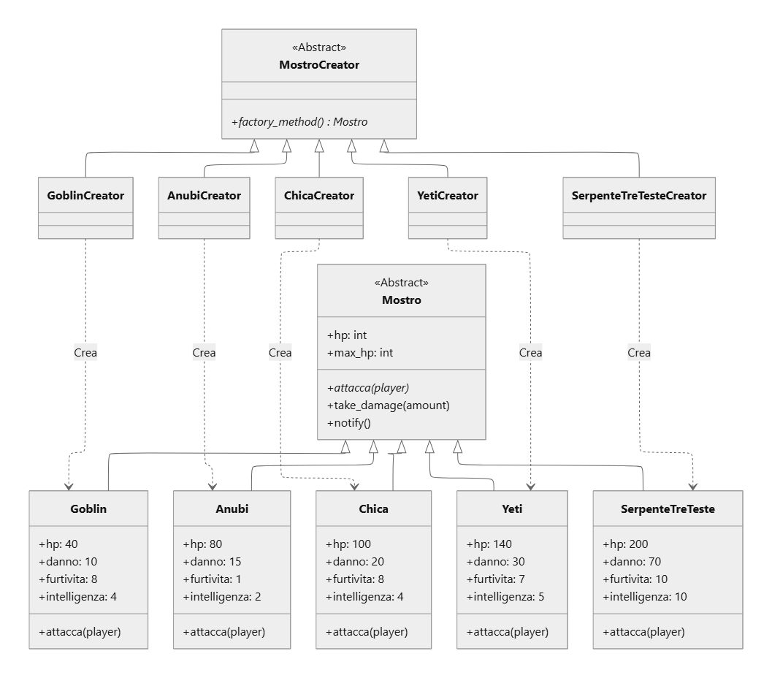
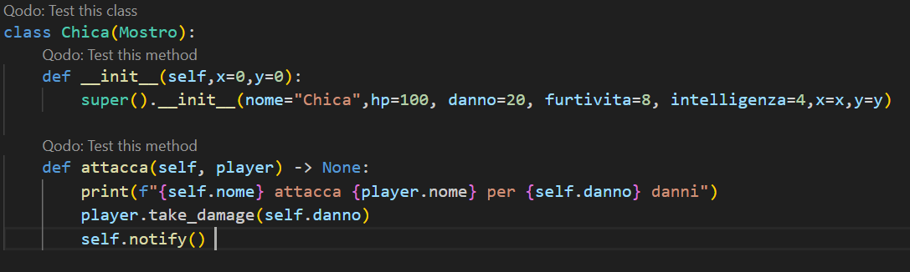
SCHEMI UML
As a player, I want to encounter different types of monsters during exploration, so I can choose how to interact and evolve my character.
As a player, I want monsters to have different attack patterns so I have to change strategy.

Slide 6

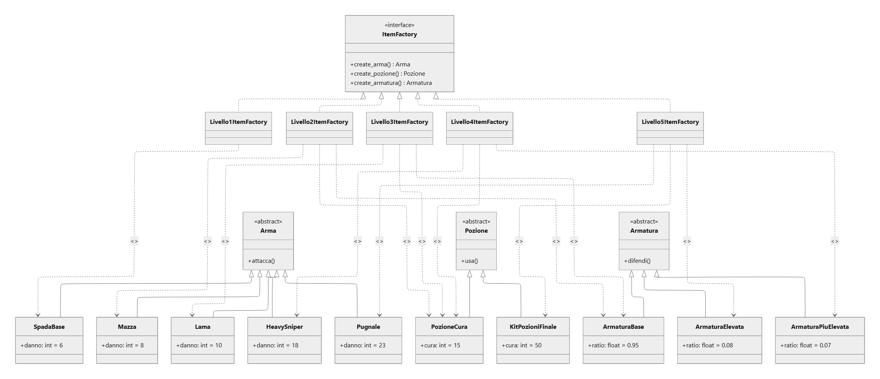
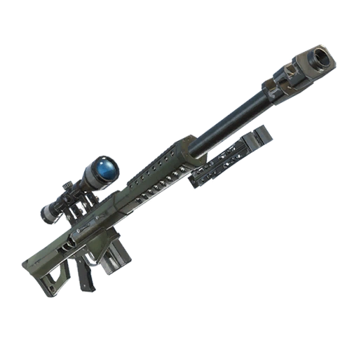
SCHEMI UML
As a player, I want to collect useful items and resources so that I can improve my equipment and abilities.

Slide 7
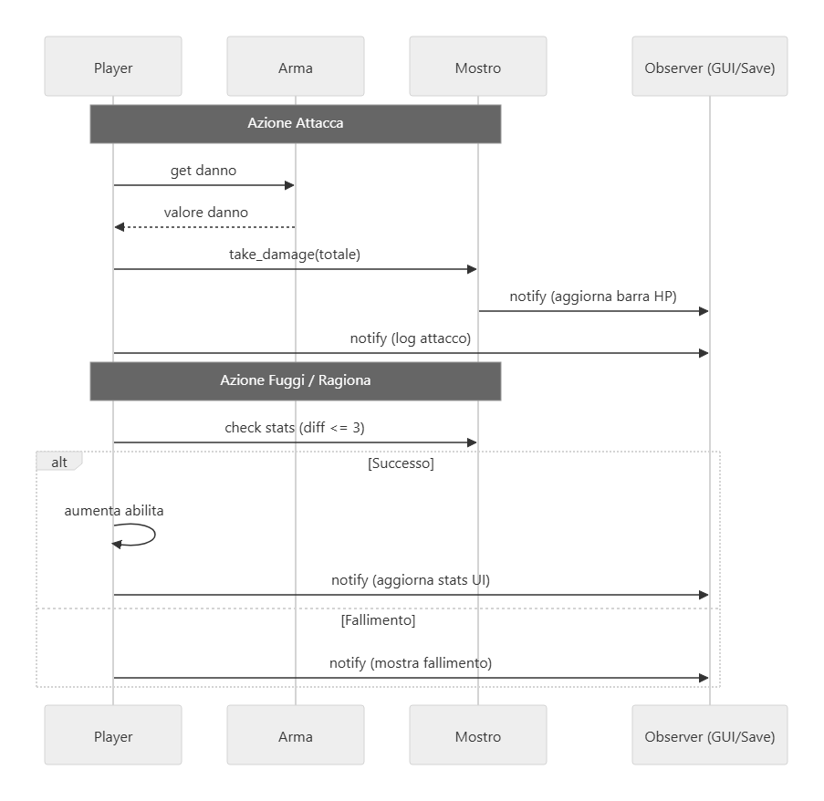
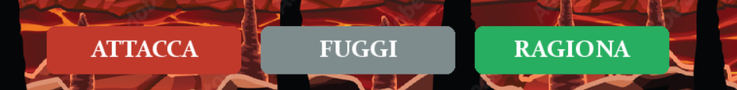
SCHEMI UML
As a player, I want to be able to flee to escape from monsters.
As a player, I want to be able to reason with monsters, so I have an alternative to combat and gain advantages through intelligent choices.

Slide 8
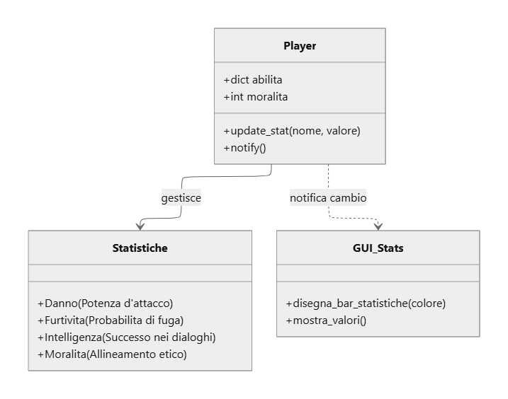
SCHEMI UML
As a player, I want to view detailed ability statistics so I can plan my choices

Slide 9
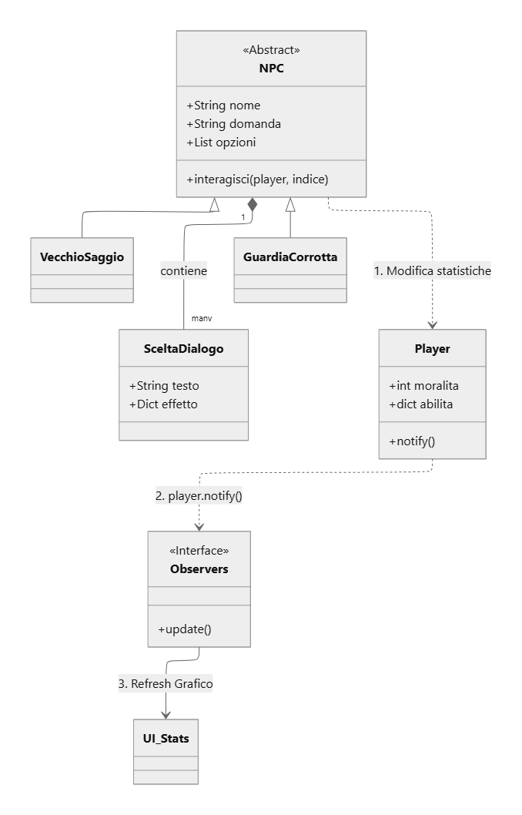
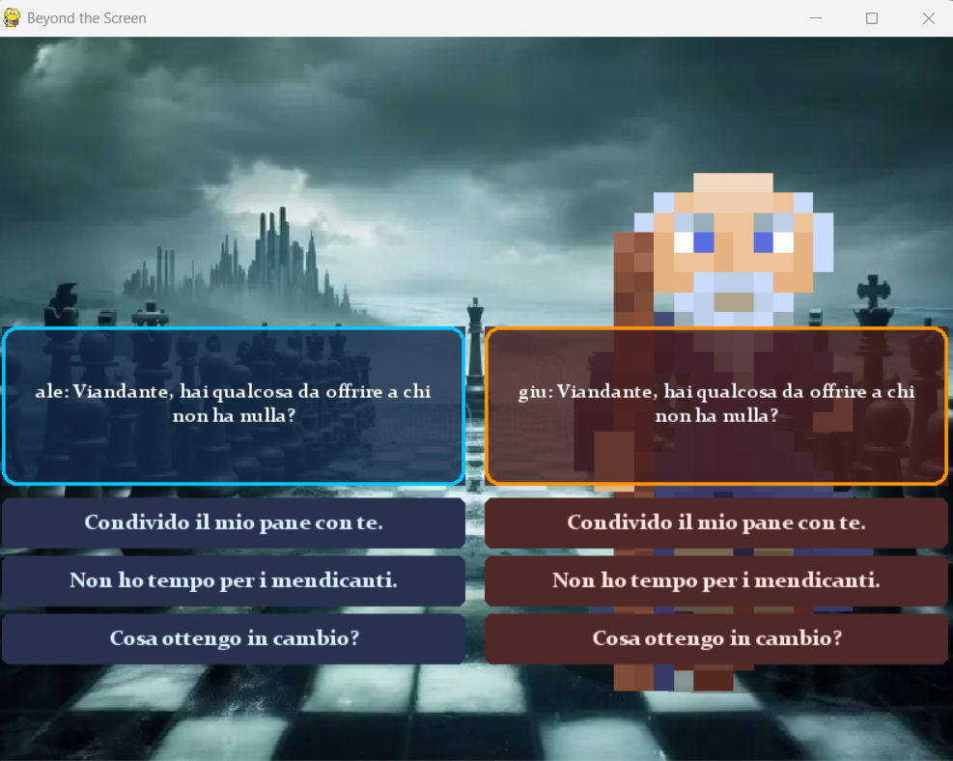
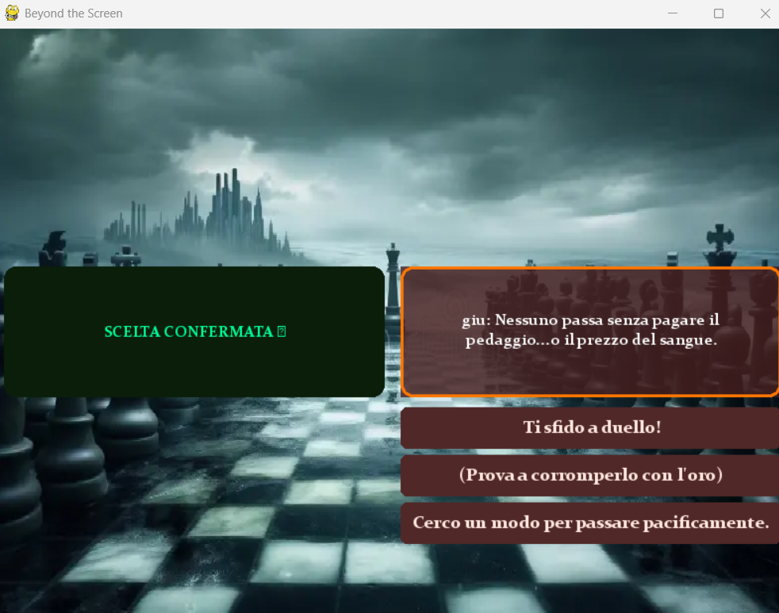
SCHEMI UML
As a player, I want to have changing abilities so that my experience is dynamic and consistent with the choices made.

Slide 10

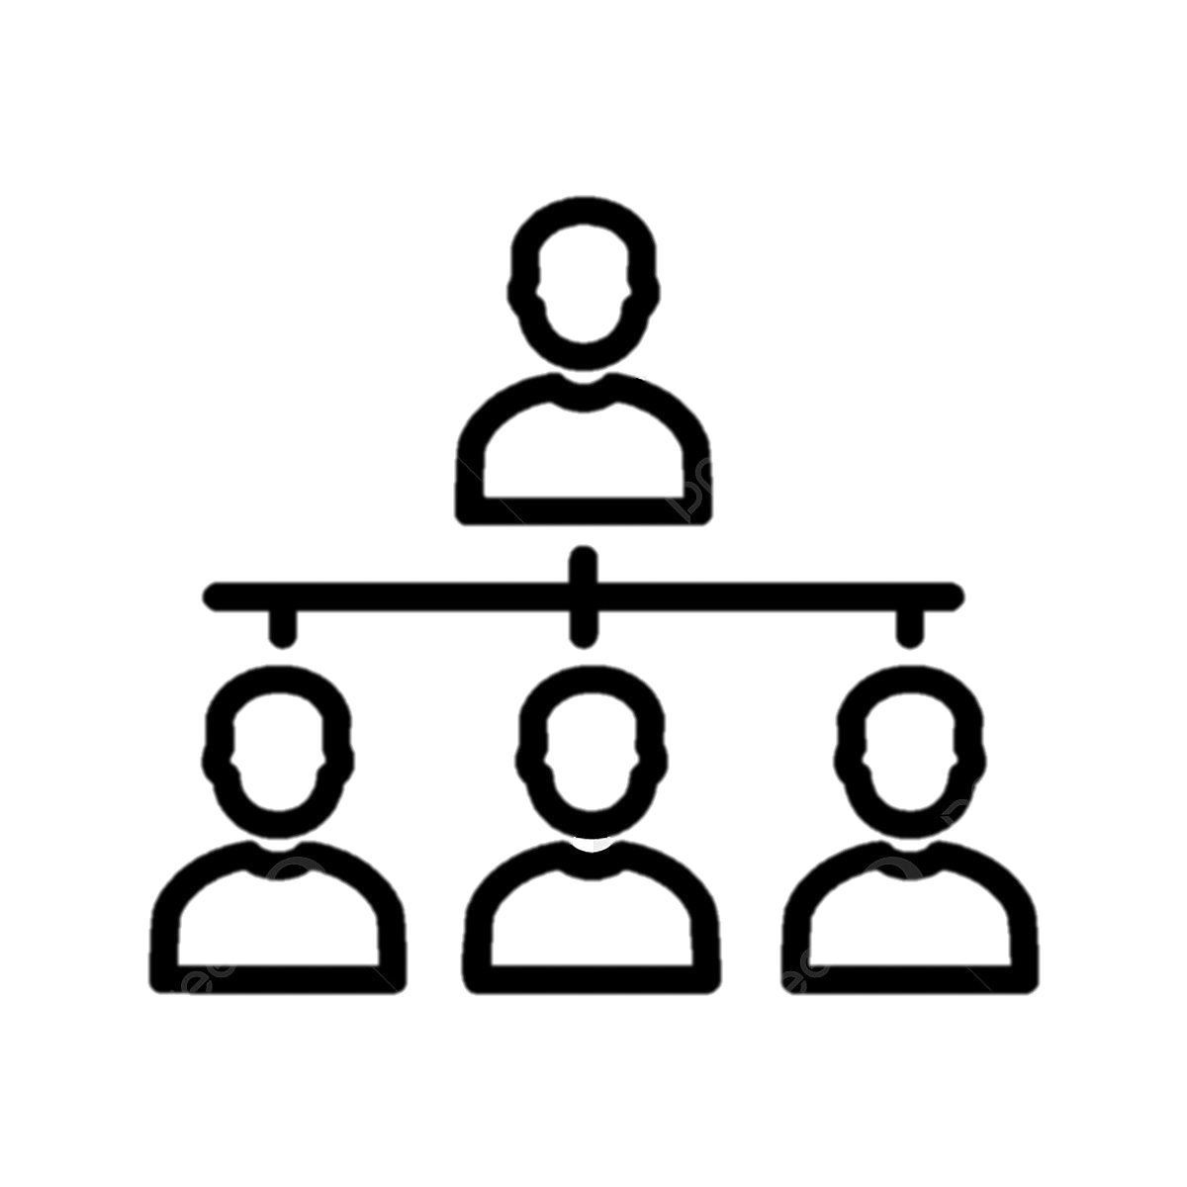
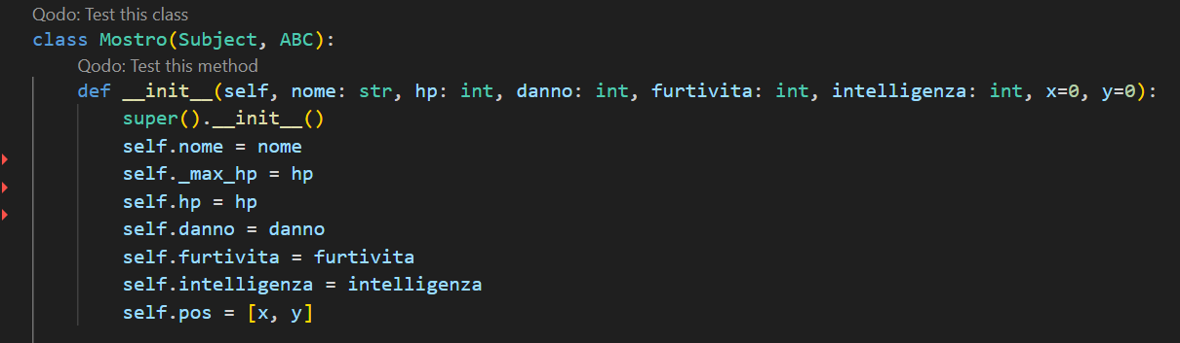
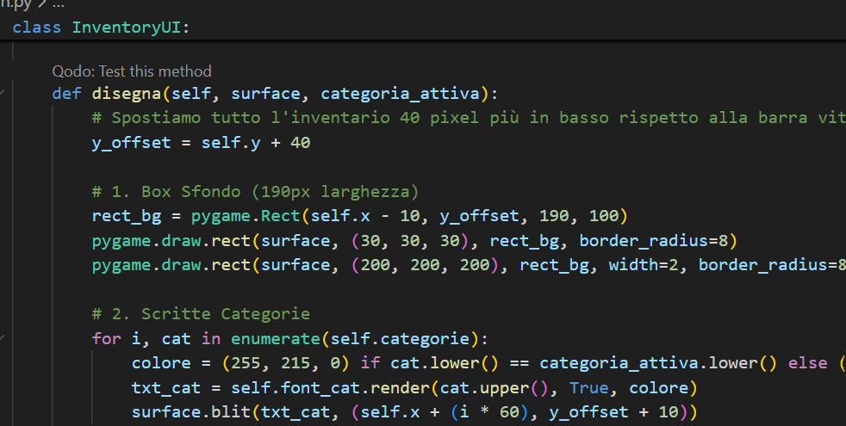
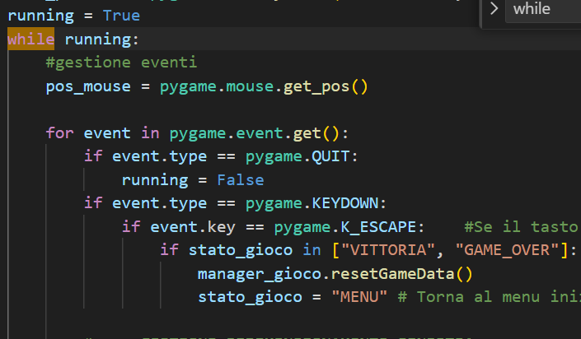
A livello di Codice
Struttura a tre livelli:
LogicaGioco.py (Il Modello): Contiene i dati e le regole. Qui risiedono le classi dei Personaggi, dei Mostri e degli Item. Si occupa dei calcoli matematici (danni, probabilità di fuga) senza conoscere la grafica.
GUI.py (La Vista): Gestisce tutto ciò che è visivo. Carica le immagini, i font e si occupa di disegnare la barra della vita, gli sprite animati e gli effetti di particelle (come il flash rosso quando si viene colpiti).
Main.py (Il Controller): Il "motore" del gioco. Contiene il loop principale (while running), coordina il passaggio tra le schermate e smista gli input dell'utente (click del mouse e tastiera) alla logica corretta.

Slide 11


Architettura a Stati ed Eventi
Gestione a Stati (Finite State Machine): Il flusso è governato dalla variabile stato_gioco. Ogni fase (Menu, Gameplay, Dialogo) è un compartimento isolato: questo garantisce ordine logico e previene conflitti tra le diverse schermate.
Logica Event-Driven (Reattività): Il codice non è lineare ma "reattivo". Utilizza il modulo pygame.event per trasformare istantaneamente ogni input (Click, Tasti, Ridimensionamento) in un'azione logica o in un cambio di stato.
Sincronizzazione Real-Time (Feedback): Adottiamo un ciclo continuo: Intercettazione evento → Calcolo logico → Aggiornamento grafico. Ogni modifica (es. perdita HP) viene riflessa immediatamente sulla UI grazie al Pattern Observer.
1.
2.
3.

Slide 12
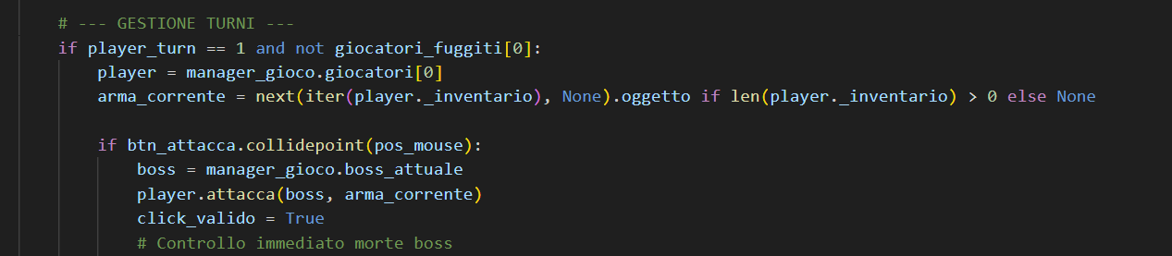
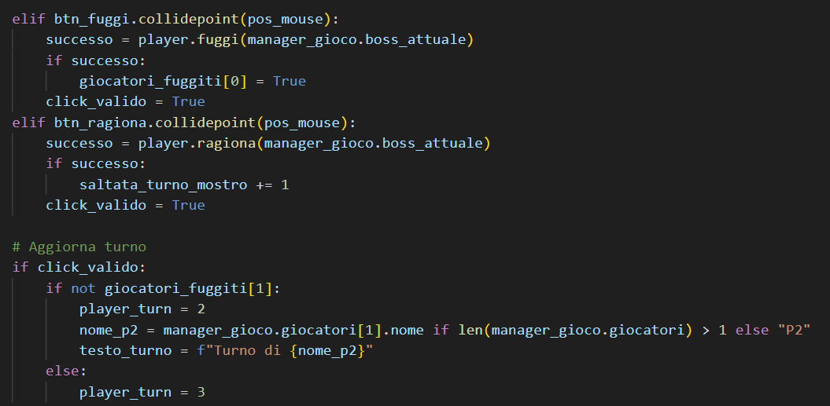
Gestione Turnistica

Slide 13
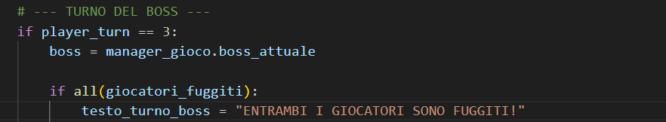
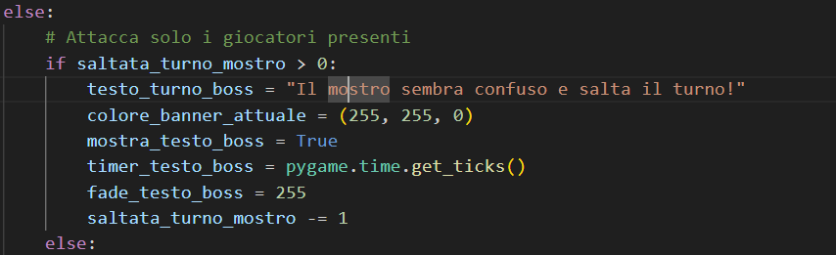
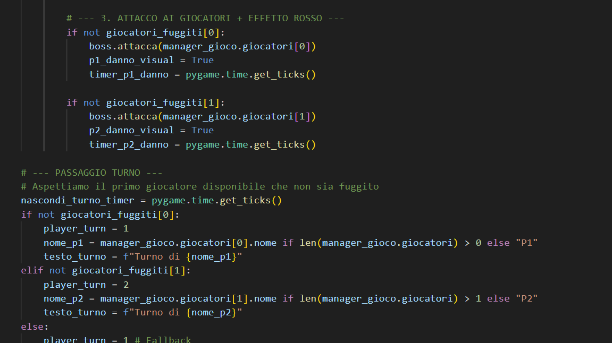
Gestione Turnistica

Slide 14

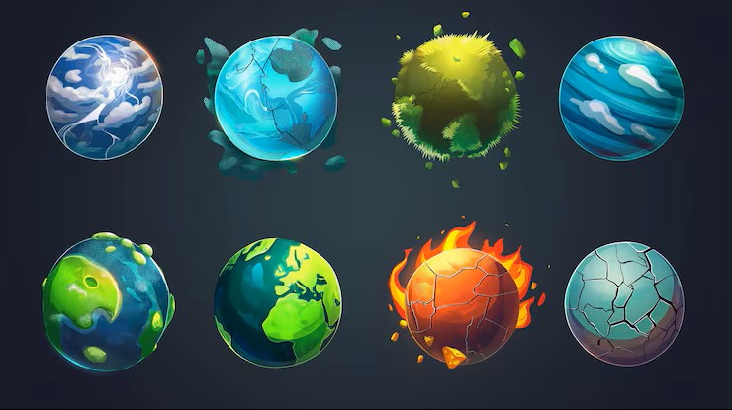

Test TDD

Slide 15


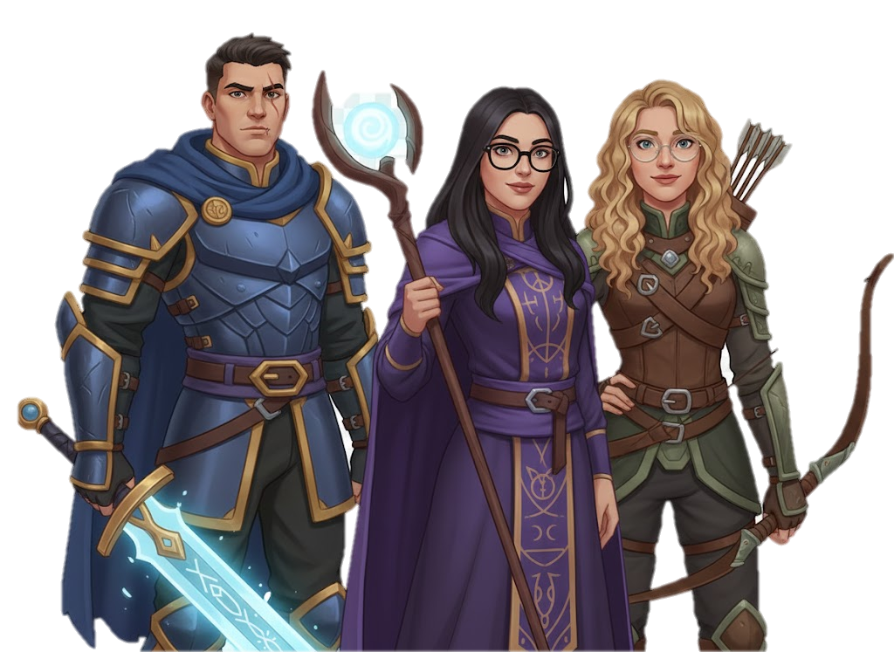
FINE

